Slide 1
Pruebas unitarias de BD Librería
P15R01_LTM_MDRE_LMBM

Slide 2
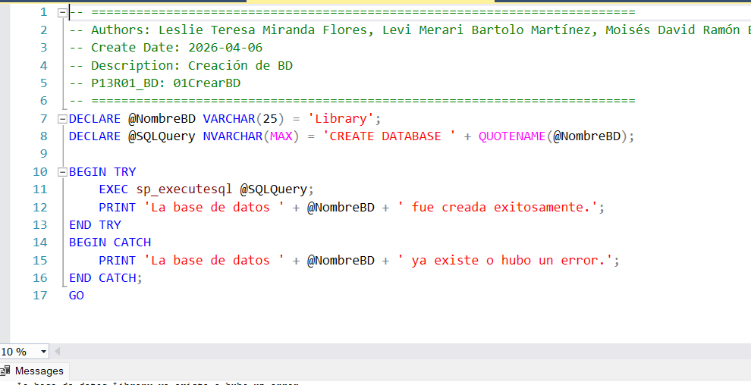
Creación de Base de Datos

Slide 3
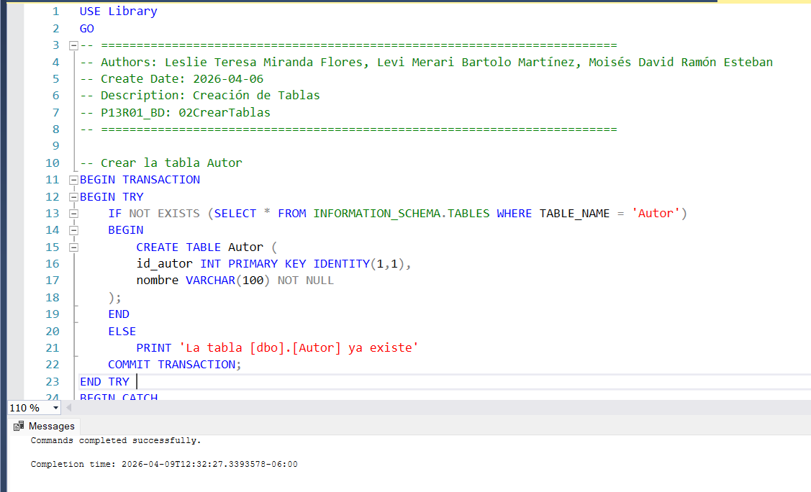
Creación de tablas

Slide 4
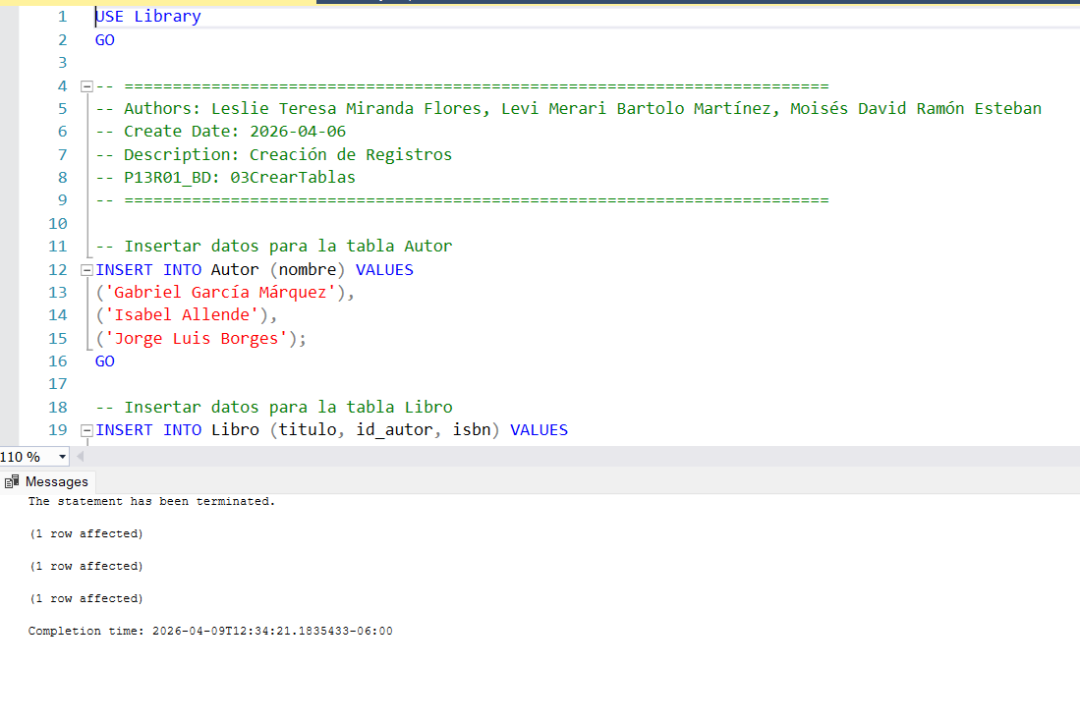
Carga inicial

Slide 5
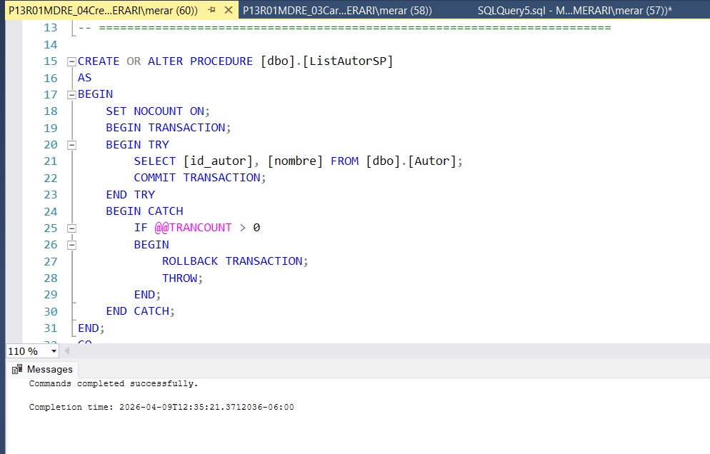
Creación de SP

